Slide 1
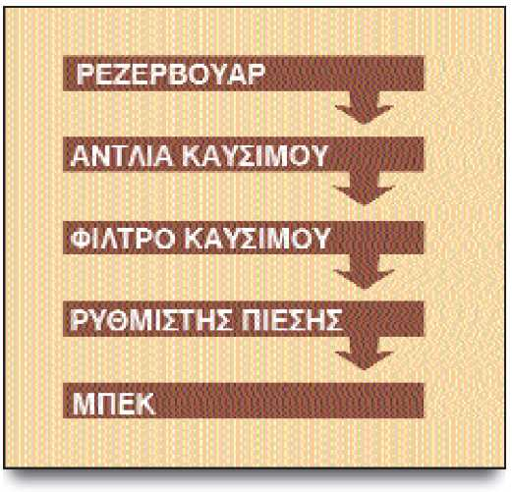
Μ.Ε.Κ. IΙ - ΘΕΩΡΙΑ
1
Βασικά εξαρτήματα υποσυστημάτων τροφοδοσίας ψεκασμού καυσίμου.
Γενικά:
Το σύστημα τροφοδοσίας καυσίμου σκοπό έχει τη μεταφορά του καυσίμου από το ρεζερβουάρ προς τα μπεκ σε όλες τις φάσεις λειτουργίας του κινητήρα, καθώς και την επιστροφή από τα μπεκ προς το ρεζερβουάρ της ποσότητας που δεν ψεκάζεται από τα μπεκ στους θαλάμους καύσης.
Η ροή του καυσίμου προς τα μπεκ είναι η εξής:

Slide 2
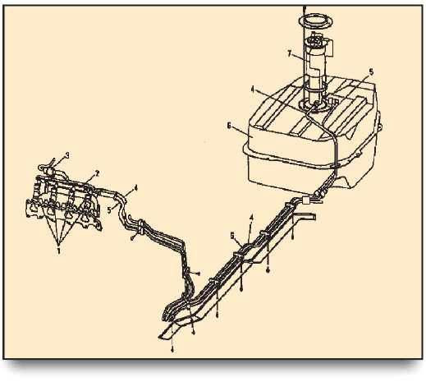
Μ.Ε.Κ. IΙ - ΘΕΩΡΙΑ
2
Βασικά εξαρτήματα υποσυστημάτων τροφοδοσίας ψεκασμού καυσίμου.
Γενικά:
1. μπεκ
2. σωλήνας μεταφοράς καυσίμου
3. ρυθμιστής πίεσης καυσίμου
4. γραμμή τροφοδοσίας
5. γραμμή επιστροφής
6. ρεζερβουάρ (δεξαμενή καυσίμου)
7. αντλία βενζίνης.

Slide 3
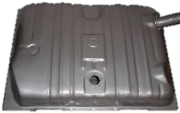
Μ.Ε.Κ. IΙ - ΘΕΩΡΙΑ
3
Βασικά εξαρτήματα υποσυστημάτων τροφοδοσίας ψεκασμού καυσίμου.
Ρεζερβουάρ:
Ρεζερβουάρ είναι ο χώρος αποθήκευσης και επιστροφής της περίσσειας του καυσίμου. Είναι στεγανό και κατασκευασμένο από αντιδιαβρωτικά υλικά, έχει δε βαλβίδες ασφαλείας για:
α) την εκτόνωση της υπερβολικής πίεσης,
β) την αποφυγή της διαρροής καυσίμου από την τάπα γεμίσματος σε περίπτωση ανατροπής του αυτοκινήτου και
γ) την αποφυγή της διαρροής σε περίπτωση ατυχήματος ή σε κίνηση του αυτοκινήτου σε δρόμους με μεγάλες κλίσεις, σε απότομες στροφές και απότομα σταματήματα.

Slide 4
Μ.Ε.Κ. IΙ - ΘΕΩΡΙΑ
4
Βασικά εξαρτήματα υποσυστημάτων τροφοδοσίας ψεκασμού καυσίμου.
Ρεζερβουάρ:
Τα μεγάλα ρεζερβουάρ έχουν διαφράγματα, για να εμποδίζουν την απότομη μετακίνηση του καυσίμου.
Σε κάθε ρεζερβουάρ υπάρχει μια βαλβίδα αντεπιστροφής που είναι μια μηχανική βαλβίδα και επιτρέπει τη ροή του καυσίμου από τη δεξαμενή προς την αντλία και όχι αντίστροφα.
Στο πάνω μέρος του ρεζερβουάρ υπάρχει διάταξη αντεπιστροφής και δεν επιτρέπει τη διαρροή καυσίμου σε περίπτωση ανατροπής. Οι αναθυμιάσεις του καυσίμου οδηγούνται σε ένα φίλτρο από ενεργό άνθρακα (κάνιστρο), όπου και κατακρατούνται. Όταν ο κινητήρας λειτουργεί, οδηγούνται στο χώρο καύσης.

Slide 5
Μ.Ε.Κ. IΙ - ΘΕΩΡΙΑ
5
Βασικά εξαρτήματα υποσυστημάτων τροφοδοσίας ψεκασμού καυσίμου.
Ρεζερβουάρ:
Οι σωληνώσεις του καυσίμου χρησιμοποιούνται για την αναρρόφηση, την κατάθλιψη και επιστροφή του καυσίμου. Είναι ανθεκτικές σε υψηλές πιέσεις και θερμοκρασίες λειτουργίας.
Δε διέρχονται από το χώρο των επιβατών και είναι μεταλλικές ή κατασκευάζονται από ανθεκτικά σύνθετα υλικά. Συνδέονται με ταχυσυνδέσμους (ρακόρ) για ευκολία στη συντήρηση και στην επισκευή.

Slide 6
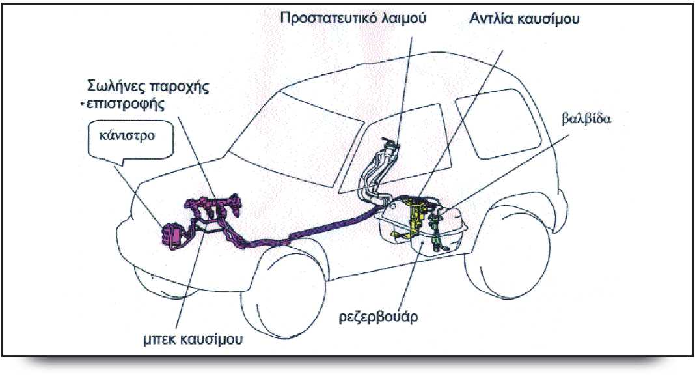
Μ.Ε.Κ. IΙ - ΘΕΩΡΙΑ
6
Βασικά εξαρτήματα υποσυστημάτων τροφοδοσίας ψεκασμού καυσίμου.
Ρεζερβουάρ:
Στο κύκλωμα καυσίμου υπάρχει ένας αποσβεστήρας στον αγωγό επιστροφής, για τον περιορισμό του θορύβου που δημιουργείται από το άνοιγμα και κλείσιμο των μπεκ και του ρυθμιστή της πίεσης. Είναι τύπου μεμβράνης - ελατηρίου και βρίσκεται μεταξύ του ρυθμιστή πίεσης και του ρεζερβουάρ.
Κάποια συστήματα διαθέτουν αισθητήρα θερμοκρασίας και πίεσης του καυσίμου (καθώς και ψυγείο καυσίμου).

Slide 7
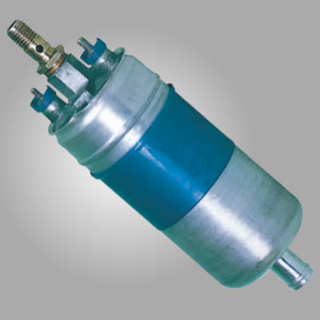
Μ.Ε.Κ. IΙ - ΘΕΩΡΙΑ
7
Βασικά εξαρτήματα υποσυστημάτων τροφοδοσίας ψεκασμού καυσίμου.
Ηλεκτρική αντλία βενζίνης:
Χρησιμοποιείται για τη μεταφορά του καυσίμου στο σύστημα. Παρέχει καύσιμο με πίεση διαμέσου των σωληνώσεων και ενεργοποιείται από τον εγκέφαλο μέσω ενός ρελέ.
Υπάρχει μια μεγάλη ποικιλία αντλιών και διακρίνονται σε αντλίες γραμμής και αντλίες δεξαμενής. Σε ορισμένες περιπτώσεις συνδυάζονται με μηχανική αντλία βενζίνης.

Slide 8
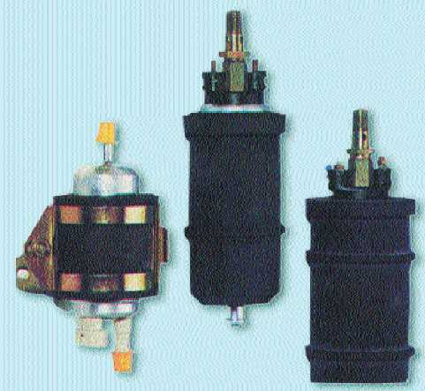
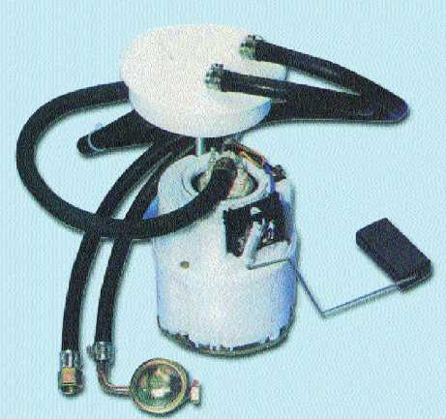
Μ.Ε.Κ. IΙ - ΘΕΩΡΙΑ
8
Βασικά εξαρτήματα υποσυστημάτων τροφοδοσίας ψεκασμού καυσίμου.
Ηλεκτρική αντλία βενζίνης:
Η αντλία γραμμής τοποθετείται έξω από τη δεξαμενή πριν από το φίλτρο καυσίμου και επάνω στο σασί του αυτοκινήτου.
Σήμερα πιο συνηθισμένες είναι οι βυθιζόμενες αντλίες ή εμβαπτίσεως που έχουν ενσωματωμένο όργανο στάθμης βενζίνης (φλοτέρ). Ένα φίλτρο στην είσοδο της αντλίας εμποδίζει την είσοδο ξένων σωματιδίων.

Slide 9
Μ.Ε.Κ. IΙ - ΘΕΩΡΙΑ
9
Βασικά εξαρτήματα υποσυστημάτων τροφοδοσίας ψεκασμού καυσίμου.
Ηλεκτρική αντλία βενζίνης:
Ορισμένες εμβαπτιζόμενες αντλίες έχουν δοχείο σταθεροποίησης με τη βοήθεια του οποίου αποφεύγονται οι εναλλαγές στην ένδειξη της στάθμης από τις μετακινήσεις του καυσίμου σε στροφές ή αλλαγές της ταχύτητας και εξασφαλίζεται η συνεχής παροχή καυσίμου ακόμα και σε ακραίες συνθήκες οδήγησης.
Ο παραπάνω τύπος αντλίας διαθέτει δύο βαθμίδες (βοηθητική και κύρια) και έχει ενδιάμεσο εξαερισμό μέσα σε δοχείο στο οποίο συσσωρεύεται το καύσιμο. Προσφέρει σταθερή παροχή και διαθέτει αισθητήρα στάθμης καυσίμου.

Slide 10
Μ.Ε.Κ. IΙ - ΘΕΩΡΙΑ
10
Βασικά εξαρτήματα υποσυστημάτων τροφοδοσίας ψεκασμού καυσίμου.
Ηλεκτρική αντλία βενζίνης:
Ο αισθητήρας στάθμης καυσίμου έχει μια μεταβλητή αντίσταση, που δίνει ένδειξη στο αντίστοιχο όργανο του πίνακα ελέγχου του οδηγού.
Οι εμβαπτιζόμενες αντλίες έχουν καλύτερη ψύξη, μικρότερο θόρυβο και τοποθετούνται σε ειδική βάση μέσα στη δεξαμενή. Όσες αντλίες είναι τοποθετημένες έξω από το ρεζερβουάρ, πρέπει να προστατεύονται από χαλίκια και πέτρες στα οποία είναι εκτεθειμένες.

Slide 11
Μ.Ε.Κ. IΙ - ΘΕΩΡΙΑ
11
Βασικά εξαρτήματα υποσυστημάτων τροφοδοσίας ψεκασμού καυσίμου.
Ηλεκτρική αντλία βενζίνης:
Ανάλογα με την εσωτερική δομή τους έχουμε αντλίες:
α) με οδοντωτούς τροχούς
β) με δίσκο και κυλίνδρους
γ) με πτερύγια
Η περιστροφική αντλία είναι εξοπλισμένη με βαλβίδες πίεσης και διακοπής ροής. Σε πολλά σύγχρονα αυτοκίνητα υπάρχει ένας διακόπτης αδρανείας που ενεργοποιείται σε περίπτωση ατυχήματος και διακόπτει την τροφοδοσία τάσης στην αντλία, διακόπτοντας τη λειτουργία της.

Slide 12
Μ.Ε.Κ. IΙ - ΘΕΩΡΙΑ
12
Βασικά εξαρτήματα υποσυστημάτων τροφοδοσίας ψεκασμού καυσίμου.
Ηλεκτρική αντλία βενζίνης:
Στο εσωτερικό της αντλίας υπάρχει περιστρεφόμενος δίσκος με περιφερειακές εγκοπές στις οποίες υπάρχει μία μπίλια (ή κύλινδρος). Καθώς περιστρέφεται ο δίσκος της αντλίας, η φυγόκεντρη δύναμη φέρνει τις μπίλιες σε επαφή με το εσωτερικό του κελύφους και συμπιέζεται το καύσιμο.

Slide 13
Μ.Ε.Κ. IΙ - ΘΕΩΡΙΑ
13
Βασικά εξαρτήματα υποσυστημάτων τροφοδοσίας ψεκασμού καυσίμου.
Ηλεκτρική αντλία βενζίνης:
Η αντλία δύο βαθμίδων διαθέτει πλευρικά κανάλια στην πρώτη βαθμίδα, η οποία είναι η βοηθητική. Η δεύτερη βαθμίδα, η περιφερειακή, είναι η κύρια βαθμίδα της αντλίας.
Με το άνοιγμα του διακόπτη ανάφλεξης ή αντλία ενεργοποιείται και συνεχίζει να λειτουργεί για λίγα δευτερόλεπτα, έως ότου ο κινητήρας τεθεί σε λειτουργία. Εάν για οποιονδήποτε λόγο η λειτουργία του κινητήρα διακοπεί, η αντλία σταματάει την παροχή.
Με την περιστροφή της αντλίας δημιουργείται διαφορά πίεσης εμπρός και πίσω από τη φτερωτή.

Slide 14
Μ.Ε.Κ. IΙ - ΘΕΩΡΙΑ
14
Βασικά εξαρτήματα υποσυστημάτων τροφοδοσίας ψεκασμού καυσίμου.
Ηλεκτρική αντλία βενζίνης:
Η βενζίνη αναρροφάται στην εισαγωγή και βγαίνει με πίεση στην εξαγωγή (κατάθλιψη). Η αντλία διαθέτει και μία βαλβίδα ανακούφισης, για να αποφευχθεί η υπερβολική αύξηση της πίεσης εξόδου.
Υπάρχει και αντεπίστροφη βαλβίδα για να παραμένει βενζίνη στο κύκλωμα τροφοδοσίας, ακόμα και όταν η αντλία σταματήσει να λειτουργεί.
Η αντλία μεταφέρει πάντοτε μεγαλύτερη ποσότητα από τη μέγιστη απαιτούμενη. Το καύσιμο που περισσεύει επιστρέφει στο ρεζερβουάρ.

Slide 15
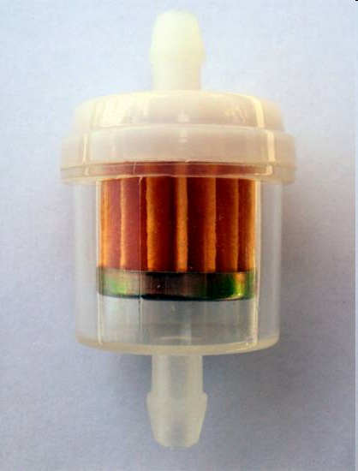
Μ.Ε.Κ. IΙ - ΘΕΩΡΙΑ
15
Βασικά εξαρτήματα υποσυστημάτων τροφοδοσίας ψεκασμού καυσίμου.
Φίλτρα:
Συγκρατούν τα ξένα σώματα που θα έφραζαν τα μπεκ. Κατασκευάζονται από ειδικό χαρτί με πόρους της τάξης μεγέθους 10-15 μm που περιβάλλεται από έναν χνουδωτό διάτρητο κύλινδρο, ο οποίος περικλείεται από ένα μεταλλικό κυλινδρικό διάτρητο δοχείο.
Η θήκη του φίλτρου είναι κυλινδρική μεταλλική ή και πλαστική. Έχει έναν αγωγό για την είσοδο και έναν άλλο για την έξοδο. Το φίλτρο είναι τοποθετημένο κάτω από το όχημα κοντά στο ρεζερβουάρ ή στο χώρο του κινητήρα.

Slide 16
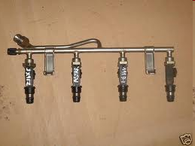
Μ.Ε.Κ. IΙ - ΘΕΩΡΙΑ
16
Βασικά εξαρτήματα υποσυστημάτων τροφοδοσίας ψεκασμού καυσίμου.
Διακλαδωτήρας ή μπεκιέρα:
Είναι ο σωλήνας διανομής του καυσίμου, που αποθηκεύει και εξασφαλίζει την ίδια πίεση για κάθε μπεκ. Πάνω του βρίσκονται τα μπεκ και ο ρυθμιστής πίεσης του καυσίμου. Λέγεται και φλογέρα.

Slide 17
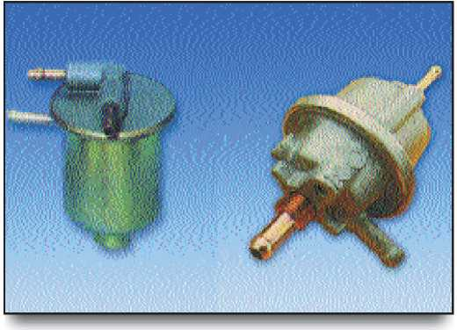
Μ.Ε.Κ. IΙ - ΘΕΩΡΙΑ
17
Βασικά εξαρτήματα υποσυστημάτων τροφοδοσίας ψεκασμού καυσίμου.
Ρυθμιστής πίεσης:
Εξασφαλίζει μια σταθερή διαφορά μεταξύ της πίεσης του καυσίμου και της πίεσης που επικρατεί στην πολλαπλή εισαγωγής.
Μία ελαστική μεμβράνη χωρίζει το ρυθμιστή στον κάτω θάλαμο εισαγωγής καυσίμου και στον πάνω θάλαμο, μέσα στον οποίο ένα προφορτισμένο ελατήριο πιέζει τη μεμβράνη.

Slide 18
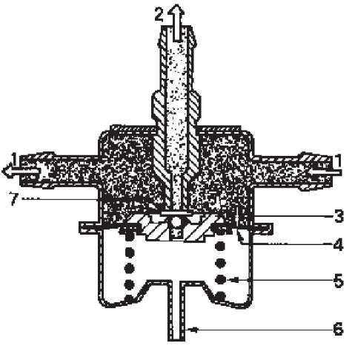
Μ.Ε.Κ. IΙ - ΘΕΩΡΙΑ
18
Βασικά εξαρτήματα υποσυστημάτων τροφοδοσίας ψεκασμού καυσίμου.
Ρυθμιστής πίεσης:
Μία επίπεδη βαλβίδα, που συνδέεται με τη μεμβράνη μέσω του σώματος της βαλβίδας, πιέζε­ται από το ελατήριο πάνω στην έδρα της. Όταν η δύναμη που εξασκεί η πίεση του καυσίμου πάνω στην επιφάνεια της μεμβράνης υπερνικήσει την αντίθετη δύναμη του ελατηρίου, τότε ανασηκώνεται η βαλβίδα από την έδρα της και το καύσιμο επιστρέφει μέσω του ανοίγματος στη δεξαμενή.

Slide 19
Μ.Ε.Κ. IΙ - ΘΕΩΡΙΑ
19
Βασικά εξαρτήματα υποσυστημάτων τροφοδοσίας ψεκασμού καυσίμου.
Ρυθμιστής πίεσης:
Στη μια πλευρά του διαφράγματος επενεργεί η πίεση του καυσίμου, στην άλλη πλευρά η πίεση του ελατηρίου και η υποπίεση της πολλαπλής εισαγωγής.
Σ' αυτή την κατάσταση ισορροπίας, η διαφορά πίεσης μεταξύ του πάνω και κάτω θαλάμου είναι π.χ. 100 KPa.

Slide 20
Μ.Ε.Κ. IΙ - ΘΕΩΡΙΑ
20
Βασικά εξαρτήματα υποσυστημάτων τροφοδοσίας ψεκασμού καυσίμου.
Ρυθμιστής πίεσης:
Όταν η υποπίεση στην πολλαπλή εισαγωγής μεταβληθεί, τότε υπερνικάται η δύναμη του ελατηρίου και ανοίγει η δίοδος προς την επιστροφή του καυσίμου στο ρεζερβουάρ, ώστε να διατηρηθεί σταθερή η διαφορά μεταξύ της πίεσης του καυσίμου και της πολλαπλής εισαγωγής.

Slide 21
Μ.Ε.Κ. IΙ - ΘΕΩΡΙΑ
21
Βασικά εξαρτήματα υποσυστημάτων τροφοδοσίας ψεκασμού καυσίμου.
Ρυθμιστής πίεσης:
Η υποπίεση στην πολλαπλή εισαγωγής του κινητήρα μεταβάλλεται σύμφωνα με το φορτίο του κινητήρα και τη θέση της πεταλούδας γκαζιού.

Slide 22
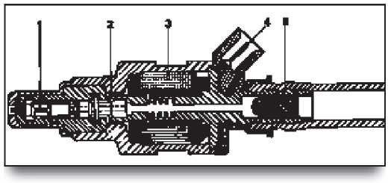
Μ.Ε.Κ. IΙ - ΘΕΩΡΙΑ
22
Βασικά εξαρτήματα υποσυστημάτων τροφοδοσίας ψεκασμού καυσίμου.
Ηλεκτρομαγνητικά μπεκ:
Είναι ηλεκτρομαγνητικές βαλβίδες, που ανοιγοκλείνουν ανάλογα με τα ηλεκτρικά σήματα που δέχονται από τον εγκέφαλο, στην περίπτωση του διακοπτόμενου ψεκασμού.
Το μπεκ περικλείεται από τη θήκη και αποτελείται από την υποδοχή εισόδου του καυσίμου, το φίλτρο, το πηνίο και το ακροφύσιο.

Slide 23
Μ.Ε.Κ. IΙ - ΘΕΩΡΙΑ
23
Βασικά εξαρτήματα υποσυστημάτων τροφοδοσίας ψεκασμού καυσίμου.
Ηλεκτρομαγνητικά μπεκ:
O ηλεκτρομαγνήτης ελέγχει την κίνηση της βελόνας που φράζει την έξοδο του μπεκ. Όταν το μπεκ δεχθεί ένα παλμό ρεύματος, ενεργοποιείται ο μαγνήτης, ανασηκώνεται η βελόνα και το καύσιμο ψεκάζεται στον κύλινδρο. O ψεκασμός διαρκεί για όσο χρονικό διάστημα το μπεκ τροφοδοτείται με τάση.

Slide 24
Μ.Ε.Κ. IΙ - ΘΕΩΡΙΑ
24
Βασικά εξαρτήματα υποσυστημάτων τροφοδοσίας ψεκασμού καυσίμου.
Ηλεκτρομαγνητικά μπεκ:
Τα μπεκ διαθέτουν ελαστική μόνωση, για να μη σχηματίζονται φυσαλίδες από την εξάτμιση του καυσίμου εξαιτίας των υψηλών θερμοκρασιών και για να προστατεύεται το ακραίο τμήμα του. O σχηματισμός φυσαλίδων εμποδίζει την εκκίνηση όταν ο κινητήρας είναι θερμός.

Slide 25
Μ.Ε.Κ. IΙ - ΘΕΩΡΙΑ
25
Βασικά εξαρτήματα υποσυστημάτων τροφοδοσίας ψεκασμού καυσίμου.
Ηλεκτρομαγνητικά μπεκ:
Από πλευράς κατασκευής τα μπεκ ταξινομούνται στις εξής κατηγορίες:
α) Μπεκ κάθετης ή πλευρικής τροφοδοσίας της βενζίνης
β) Μπεκ με βαλβίδα ανοίγματος που έχει σχήμα βελόνας ή κώνου ή επίπεδο.
γ) Μπεκ υψηλής και χαμηλής ηλεκτρικής αντίστασης
δ) Μπεκ με ολόσωμη ή διαιρούμενη δέσμη ψεκασμού.
Στα συστήματα ψεκασμού πρώτης γενιάς χρησιμοποιούνταν μηχανικά μπεκ.

Slide 26
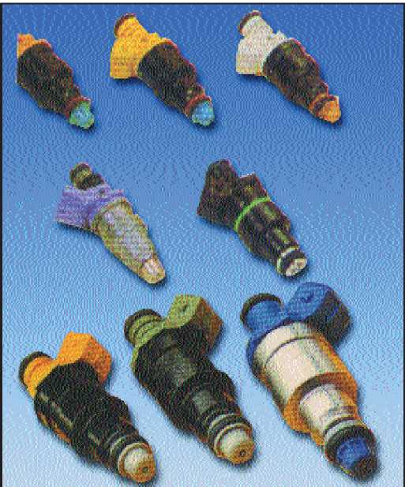
Μ.Ε.Κ. IΙ - ΘΕΩΡΙΑ
26
Βασικά εξαρτήματα υποσυστημάτων τροφοδοσίας ψεκασμού καυσίμου.
Ηλεκτρομαγνητικά μπεκ:
Για να επιλέξουμε ένα μπεκ πρέπει να γνωρίζουμε:
α. την πίεση ψεκασμού,
β. την ποσότητα του ψεκαζόμενου καυσίμου σε cm³/min και
γ. τη γωνία ψεκασμού που ορίζει ο κατασκευαστής.

Slide 27
Μ.Ε.Κ. IΙ - ΘΕΩΡΙΑ
27
Βασικά εξαρτήματα υποσυστημάτων τροφοδοσίας ψεκασμού καυσίμου.
Μπεκ ψυχρής εκκίνησης:
Στα παλαιότερα συστήματα χρησιμοποιόταν πέμπτο μπεκ που εμπλούτιζε το μείγμα κατά την ψυχρή εκκίνηση. Στον κρύο κινητήρα μία μικρή ποσότητα βενζίνης συμπυκνώνεται στα τοιχώματα των κυλίνδρων και των αυλών εισαγωγής.
Για να αναπληρωθεί αυτή η ποσότητα που δεν μπορεί να αναφλεγεί, ψεκάζεται μία επιπλέον ποσότητα καυσίμου. Αυτός ο ψεκασμός διαρκεί για ένα συγκεκριμένο χρονικό διάστημα που εξαρτάται από τη θερμοκρασία του κινητήρα.
Ο χρόνος ψεκασμού της πρόσθετης ποσότητας καθορίζεται από ένα θερμικό χρονοδιακόπτη που ενεργοποιεί το μπεκ, μέχρις ότου θερμανθεί ο κινητήρας (θερμοκρασία ψυκτικού υγρού 40°C).

Slide 28
Μ.Ε.Κ. IΙ - ΘΕΩΡΙΑ
28
Βασικά εξαρτήματα υποσυστημάτων τροφοδοσίας ψεκασμού καυσίμου.
Μπεκ ψυχρής εκκίνησης:
Ο θερμικός χρονοδιακόπτης ελέγχει το ρεύμα του μπεκ εκκίνησης και αποτελείται από μία διμεταλλική επαφή που, όταν ζεσταίνεται από το ψυκτικό υγρό της μηχανής, λυγίζει και ανοίγει με αποτέλεσμα τη διακοπή του ηλεκτρικού κυκλώματος τροφοδοσίας του μπεκ ψυχρής εκκίνησης.
Για την καλύτερη λειτουργία υπάρχει πηνίο προθέρμανσης για να μην έχουμε υπερβολικό ψεκασμό.
Ανεξάρτητα από το αν θερμανθεί η μηχανή, το κύκλωμα διακόπτεται μετά από συγκεκριμένο χρονικό διάστημα π.χ. 8-10 δευτερολέπτων. Όταν η μηχανή είναι ζεστή, οι επαφές μένουν μόνιμα ανοιχτές.

Slide 29
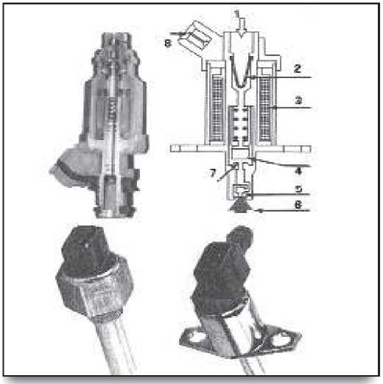
Μ.Ε.Κ. IΙ - ΘΕΩΡΙΑ
29
Βασικά εξαρτήματα υποσυστημάτων τροφοδοσίας ψεκασμού καυσίμου.
Μπεκ ψυχρής εκκίνησης:
Ο εμπλουτισμός του μείγματος μειώνεται σταδιακά ανάλογα με την αύξηση της θερμοκρασίας.

Slide 30
Μ.Ε.Κ. IΙ - ΘΕΩΡΙΑ
30
Βασικά εξαρτήματα υποσυστημάτων τροφοδοσίας ψεκασμού καυσίμου.
Αισθητήρας θερμοκρασίας ψυκτικού υγρού:
Βρίσκεται βυθισμένος στο ψυκτικό υγρό της μηχανής κοντά στο θερμοστάτη. Ο αισθητήρας είναι μια αντίσταση τύπου NTC (αρνητικού συντελεστή θερμοκρασίας). Όσο αυξάνεται η θερμοκρασία τόσο μειώνεται η τιμή της ηλεκτρικής του αντίστασης R.
Ο αισθητήρας βρίσκεται σε μια μεταλλική υποδοχή και βιδώνεται στο μπλοκ του κινητήρα ή στην κυλινδροκεφαλή.
Ο εγκέφαλος στέλνει ηλεκτρική τάση 5 V (τυπική τιμή) και δέχεται πίσω τη μεταβολή της τάσης. Έτσι υπολογίζει τη θερμοκρασία του κινητήρα και προσαρμόζει την ποσότητα του καυσίμου που ψεκάζεται - ιδίως κατά την εκκίνηση.

Slide 31
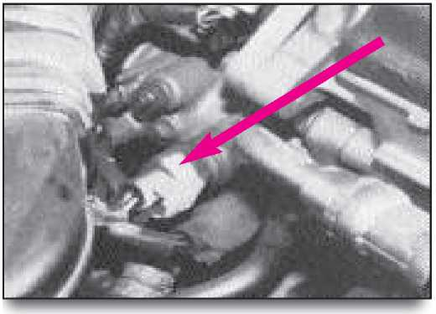
Μ.Ε.Κ. IΙ - ΘΕΩΡΙΑ
31
Βασικά εξαρτήματα υποσυστημάτων τροφοδοσίας ψεκασμού καυσίμου.
Αισθητήρας θερμοκρασίας ψυκτικού υγρού:
Σε θερμοκρασία κανονικής λειτουργίας του κινητήρα, η αντίσταση του αισθητήρα είναι 300Ω.
Αν υπάρχει βλάβη στον αισθητήρα, ο εγκέφαλος χρησιμοποιεί μια τάση που αναλογεί στη θερμοκρασία των 60° - 80°C. Αν η θερμοκρασία είναι κοντά στους 0°C χρησιμοποιείται η θερμοκρασία του αέρα.
Ανάλογα με την τιμή του ηλεκτρικού σήματος που λαμβάνει ο εγκέφαλος δίνεται εντολή για τη ρύθμιση του μίγματος ή του αβάνς, ώστε να μην παρατηρείται κρουστική καύση.

Slide 32
Μ.Ε.Κ. IΙ - ΘΕΩΡΙΑ
32
Βασικά εξαρτήματα υποσυστημάτων τροφοδοσίας ψεκασμού καυσίμου.
Σύστημα παρασκευής καύσιμου μείγματος μονού ψεκασμού:
Ένα μέρος των σταγονιδίων της βενζίνης παρασύρεται από τη ροή του αέρα τροφοδοσίας και μέσω της πολλαπλής εισαγωγής πηγαίνει προς τους κυλίνδρους.
Κάποια σταγονίδια επικάθονται στην πεταλούδα και πάνω στη πολλαπλή εισαγωγής. Με τη βοήθεια της θερμότητας και του ρεύματος του αέρα τα σταγονίδια εξαερώνονται και διασκορπίζονται πάλι.
Το σύστημα ψεκασμού πρέπει να τροφοδοτεί τον κινητήρα τόσο με την ελάχιστη, όσο και με την μέγιστη ποσότητα του καυσίμου, ανάλογα με τη λειτουργία του.
Τα πιο γνωστά συστήματα είναι το Mono-Motronic και το Mono-Jetronic.

Slide 33
Μ.Ε.Κ. IΙ - ΘΕΩΡΙΑ
33
Βασικά εξαρτήματα υποσυστημάτων τροφοδοσίας ψεκασμού καυσίμου.
Σύστημα παρασκευής καύσιμου μείγματος μονού ψεκασμού:
Το σύστημα παροχής καύσιμου αποτελείται από το ρεζερβουάρ, την ηλεκτρική αντλία, το φίλτρο, το ρυθμιστή πίεσης και το μπεκ.
Η αντλία είναι δύο βαθμίδων και είναι τοποθετημένη στο ρεζερβουάρ, για να ψύχεται. Η πρώτη βαθμίδα λειτουργεί με πίεση 0,25 bar, τάση12 V και ένταση 5Α.
Στην έξοδο της αντλίας υπάρχει βαλβίδα εκτόνωσης για να εξαερώνεται το καύσιμο. Στην αναρρόφηση υπάρχει οπή εξαέρωσης, για να ανακυκλώνεται η βενζίνη και για να απομακρύνονται οι φυσαλίδες, που δημιουργούνται από τις υψηλές θερμοκρασίες κατά την επιστροφή του καυσίμου.

Slide 34
Μ.Ε.Κ. IΙ - ΘΕΩΡΙΑ
34
Βασικά εξαρτήματα υποσυστημάτων τροφοδοσίας ψεκασμού καυσίμου.
Σύστημα παρασκευής καύσιμου μείγματος μονού ψεκασμού:
Με το διαχωρισμό των ατμών από το υγρό καύσιμο αποφεύγουμε τις δονήσεις και το θόρυβο της αντλίας.
Σε παλαιότερα μοντέλα υπήρχαν δύο αντλίες: μία στο ρεζερβουάρ όπου μέσω φίλτρου τροφοδοτούσε δεύτερη αντλία που βρισκόταν έξω από το ρεζερβουάρ και είχε αντεπίστροφη βαλβίδα.
Η συσκευή του ψεκασμού αποτελείται από δύο μέρη: το πάνω και κάτω. Το πάνω μέρος περιλαμβάνει το μπεκ, το ρυθμιστή πίεσης και τα κανάλια καυσίμου.

Slide 35
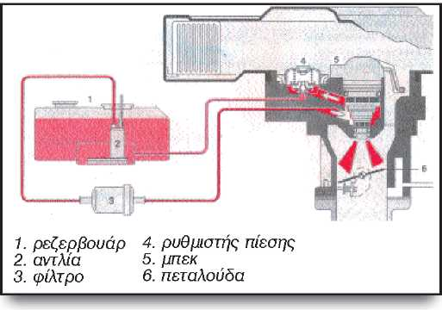
Μ.Ε.Κ. IΙ - ΘΕΩΡΙΑ
35
Βασικά εξαρτήματα υποσυστημάτων τροφοδοσίας ψεκασμού καυσίμου.
Σύστημα παρασκευής καύσιμου μείγματος μονού ψεκασμού:
Ο ρυθμιστής πίεσης διατηρεί σταθερή τη διαφορά πίεσης μεταξύ της πίεσης καυσίμου και της πίεσης της πολλαπλής εισαγωγής.
Η πίεση του συστήματος πρέπει να διατηρείται σταθερή ανεξάρτητα από την ατμοσφαιρική πίεση και την παροχή της αντλίας.

Slide 36
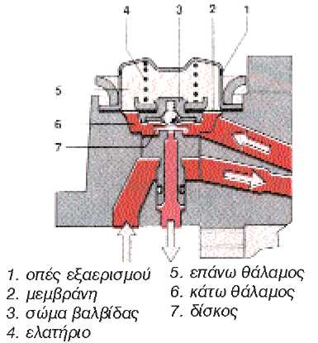
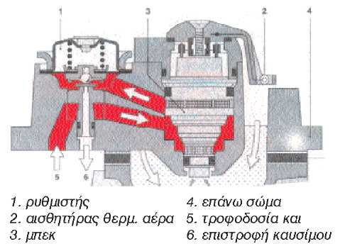
Μ.Ε.Κ. IΙ - ΘΕΩΡΙΑ
36
Βασικά εξαρτήματα υποσυστημάτων τροφοδοσίας ψεκασμού καυσίμου.
Σύστημα παρασκευής καύσιμου μείγματος μονού ψεκασμού:

Slide 37
Μ.Ε.Κ. IΙ - ΘΕΩΡΙΑ
37
Βασικά εξαρτήματα υποσυστημάτων τροφοδοσίας ψεκασμού καυσίμου.
Σύστημα παρασκευής καύσιμου μείγματος μονού ψεκασμού:
Το μπεκ ψεκάζει με κωνική δέσμη (βεντάλια) πάνω στη πεταλούδα. Για να μη σχηματίζονται φυσαλίδες λόγω της χαμηλής πίεσης του καυσίμου και της υψηλής θερμοκρασίας, το μπεκ περιβρέχεται συνεχώς με νέες ποσότητες βενζίνης.

Slide 38
Μ.Ε.Κ. IΙ - ΘΕΩΡΙΑ
38
Βασικά εξαρτήματα υποσυστημάτων τροφοδοσίας ψεκασμού καυσίμου.
Σύστημα παρασκευής καύσιμου μείγματος μονού ψεκασμού:
Η παροχή γίνεται από το κάτω μέρος και η επιστροφή της ποσότητας που περισσεύει γίνεται από το πάνω μέρος του μπεκ. Το πάνω κανάλι συνδέεται με τον κάτω θάλαμο του ρυθμιστή πίεσης από τον οποίο επιστρέφει το πλεόνασμα στο ρεζερβουάρ.

Slide 39
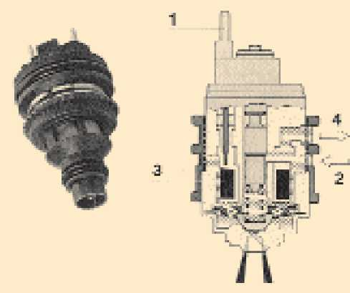
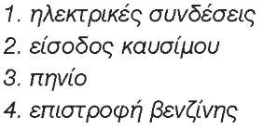
Μ.Ε.Κ. IΙ - ΘΕΩΡΙΑ
39
Βασικά εξαρτήματα υποσυστημάτων τροφοδοσίας ψεκασμού καυσίμου.
Σύστημα παρασκευής καύσιμου μείγματος μονού ψεκασμού:
Η επιστροφή διαχωρίζεται σε δύο ρεύματα. Το ένα ρεύμα διαρρέει και το δεύτερο περιβρέχει το μπεκ.
Με την ελεγχόμενη ψύξη του μπεκ πετυχαίνουμε καλή λειτουργία και κατά την ψυχρή εκκίνηση του κινητήρα.
Στο καπάκι του πάνω μέρους βρίσκεται τοποθετημένος ο αισθητήρας θερμοκρασίας του αέρα.

Slide 40
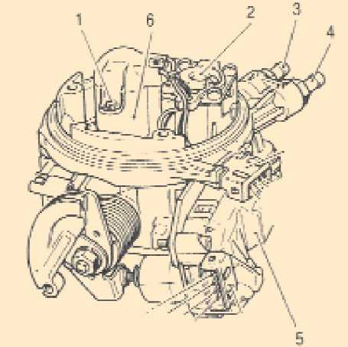
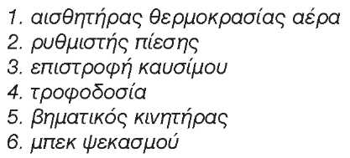
Μ.Ε.Κ. IΙ - ΘΕΩΡΙΑ
40
Βασικά εξαρτήματα υποσυστημάτων τροφοδοσίας ψεκασμού καυσίμου.
Σύστημα παρασκευής καύσιμου μείγματος μονού ψεκασμού:
Ο αισθητήρας της θερμοκρασίας του αέρα εισαγωγής έχει στην άκρη του μία αντίσταση και βρίσκεται στο κέντρο της ροής του αέρα.
Ο αισθητήρας μετράει μέσω της αντίστασης τη θερμοκρασία και επομένως την πυκνότητα του αέρα.
Όσο αυξάνει η θερμοκρασία τόσο μικραίνει η μάζα του αέρα για ένα συγκεκριμένο όγκο.
Δηλαδή, παρακολουθεί τη θερμοκρασία που επηρεάζει τη μάζα του αέρα.

Slide 41
Μ.Ε.Κ. IΙ - ΘΕΩΡΙΑ
41
Βασικά εξαρτήματα υποσυστημάτων τροφοδοσίας ψεκασμού καυσίμου.
Σύστημα παρασκευής καύσιμου μείγματος μονού ψεκασμού:
Το κάτω μέρος της συσκευής ψεκασμού περιλαμβάνει την πεταλούδα με το ποτενσιόμετρο για τη μέτρηση της γωνίας του ανοίγματος της πεταλούδας.
Στη βάση που είναι τοποθετημένη στο κάτω μέρος, βρίσκεται ο ρυθμιστής της πεταλούδας για τη ρύθμιση των στροφών κατά το ρελαντί.
Ο άξονας της πεταλούδας του γκαζιού συνδέεται με ένα ποτενσιόμετρο που τροφοδοτείται με τάση 5V και έχει δύο ζευγάρια αντιστάσεων που καλύπτουν όλο το φάσμα λειτουργίας στροφών του κινητήρα.

Slide 42
Μ.Ε.Κ. IΙ - ΘΕΩΡΙΑ
42
Βασικά εξαρτήματα υποσυστημάτων τροφοδοσίας ψεκασμού καυσίμου.
Σύστημα παρασκευής καύσιμου μείγματος μονού ψεκασμού:
Το ένα ζευγάρι αντιστάσεων καλύπτει ένα φάσμα γωνιών περιστροφής της πεταλούδας από 0^{ο} έως 24^{ο} και το άλλο ζευγάρι γωνίες άνοιγμα από 18^{ο} έως 90^{ο}. Για γωνίες της πεταλούδας πάνω από 70^{ο} έχουμε εμπλουτισμένο μείγμα.
Σε κάθε γωνία της πεταλούδας αντιστοιχεί και μία ηλεκτρική τάση που ανάλογα με την τιμή της κατατάσσεται ή στο πλήρες φορτίο ή στην ενδιάμεση λειτουργία ή στο ρελαντί.
Εν συνεχεία η τάση μετατρέπεται σε ψηφιακό σήμα και είναι μία από τις παραμέτρους ρύθμισης του χρόνου διαρκείας ψεκασμού της βενζίνης.

Slide 43
Μ.Ε.Κ. IΙ - ΘΕΩΡΙΑ
43
Βασικά εξαρτήματα υποσυστημάτων τροφοδοσίας ψεκασμού καυσίμου.
Σύστημα παρασκευής καύσιμου μείγματος μονού ψεκασμού:
Στο ρελαντί η πεταλούδα κλείνει και υπάρχει ένας μικροδιακόπτης που κλείνει την επαφή.
Η ποσότητα του αέρα που χρειάζεται για τη δημιουργία του μείγματος ονομάζεται αέρας πλήρωσης. Όταν είναι γνωστή αυτή η ποσότητα, τότε υπολογίζεται και η αντίστοιχη ποσότητα βενζίνης με ρύθμιση του χρόνου ψεκασμού.
Ο καθορισμός του αέρα πλήρωσης στα συστήματα μονού σημείου πετυχαίνεται έμμεσα με τη βοήθεια δύο μεγεθών : α. της γωνίας της πεταλούδας και β. του αριθμού στροφών του κινητήρα.

